Slide 1

专题9 数学思想方法
第40练 转化与化归思想

Slide 2
思想方法解读
转化与化归思想方法，就是在研究和解决有关数学问题时，采用某种手段将问题通过变换使之转化，进而使问题得到解决的一种数学方法.一般是将复杂的问题通过变换转化为简单的问题，将难解的问题通过变换转化为容易求解的问题，将未解决的问题通过变换转化为已解决的问题.转化与化归思想是实现具有相互关联的两个知识板块进行相互转化的重要依据，如函数与不等式、函数与方程、数与形、式与数、角与边、空间与平面、

Slide 3
实际问题与数学问题的互化等，消去法、换元法、数形结合法等都体现了等价转化思想，我们也经常在函数、方程、不等式之间进行等价转化，在复习过程中应注意相近主干知识之间的互化，注重知识的综合性.
转化与化归思想的原则
(1)熟悉已知化原则：将陌生的问题转化为熟悉的问题，将未知的问题转化为已知的问题，以便于我们运用熟知的知识、经验和问题来解决.

Slide 4
(2)简单化原则：将复杂问题化归为简单问题，通过对简单问题的解决，达到解决复杂问题的目的，或获得某种解题的启示和依据.
(3)和谐统一原则：转化问题的条件或结论，使其表现形式更符合数与形内部所表示的和谐统一的形式；或者转化命题，使其推演有利于运用某种数学方法或符合人们的思维规律.
(4)正难则反原则：当问题正面讨论遇到困难时，应想到问题的反面，设法从问题的反面去探讨，使问题获得解决.

Slide 5
常考题型精析
高考题型精练

Slide 6

常考题型精析
题型一 正难则反的转化
题型二 函数、方程、不等式之间的转化
题型三 主与次的转化
题型四 以换元为手段的转化与化归

Slide 7
题型一 正难则反的转化
例1 已知集合A＝{x∈R|x²－4mx＋2m＋6＝0}，B＝{x∈R|x<0}，若A∩B≠∅，求实数m的取值范围.
解 设全集U＝{m|Δ＝(－4m)²－4(2m＋6)≥0}，
即U＝{m|m≤－1或m≥ }.
若方程x²－4mx＋2m＋6＝0的两根x₁，x₂均为非负，

Slide 8
所以，使A∩B≠∅的实数m的取值范围为{m|m≤－1}.

Slide 9
点评 本题中，A∩B≠∅，所以A是方程x²－4mx＋2m＋6＝0①的实数解组成的非空集合，并且方程①的根有三种情况：
(1)两负根；(2)一负根和一零根；(3)一负根和一正根.分别求解比较麻烦，我们可以从问题的反面考虑，采取“正难则反”的解题策略，即先由Δ≥0，求出全集U，然后求①的两根均为非负时m的取值范围，最后利用“补集思想”求解，这就是正难则反这种转化思想的应用，也称为“补集思想”.

Slide 10
变式训练1 若对于任意t∈[1,2]，函数
在区间(t,3)上总不为单调函数，则实数m的取值范围是__________.
解析 g′(x)＝3x²＋(m＋4)x－2，若g(x)在区间(t,3)上总为单调函数，则①g′(x)≥0在(t,3)上恒成立，或②g′(x)≤0在(t,3)上恒成立.
由①得3x²＋(m＋4)x－2≥0，

Slide 11


Slide 12
题型二 函数、方程、不等式之间的转化
例2 已知函数
若对于任意的三个实数x₁，x₂，x₃∈[1,2]，都有f(x₁)＋f(x₂)>f(x₃)恒成立，求实数a的取值范围.
所以令f′(x)＝0，

Slide 13
由0<a<1，知1<2－a<2.
所以函数f(x)在(1,2－a)上单调递减，在(2－a,2)上单调递增.

Slide 14
由对任意x₁，x₂，x₃∈[1,2]，都有f(x₁)＋f(x₂)>f(x₃)恒成立，得2f(x)_{min}>f(x)_{max}(x∈[1,2]).

Slide 16
点评 解决方程、不等式的问题需要函数帮助，解决函数的问题需要方程、不等式的帮助，因此借助于函数、方程、不等式进行转化与化归可以将问题化繁为简，一般可将不等关系转化为最值(值域)问题，从而求出参变量的范围.

Slide 17
变式训练2 (2015·课标全国Ⅰ)设函数f(x)＝e^{2x}－aln x.
(1)讨论f(x)的导函数f′(x)零点的个数；
解 f(x)的定义域为(0，＋∞)，
当a≤0时，f′(x)>0，f′(x)没有零点.

Slide 18
所以f′(x)在(0，＋∞)上单调递增.又f′(a)>0，
故当a>0时，f′(x)存在唯一零点.

Slide 19
证明 由(1)，可设f′(x)在(0，＋∞)的唯一零点为x₀，
当x∈(0，x₀)时，f′(x)<0；
当x∈(x₀，＋∞)时，f′(x)>0.
故f(x)在(0，x₀)上单调递减，
在(x₀，＋∞)上单调递增，
所以当x＝x₀时，f(x)取得最小值，最小值为f(x₀).

Slide 21
题型三 主与次的转化
例3 已知函数f(x)＝x³＋3ax－1，g(x)＝f′(x)－ax－5，其中f′(x)是f(x)的导函数.对满足－1≤a≤1的一切a的值，都有g(x)<0，则实数x的取值范围为________.
解析 由题意，知g(x)＝3x²－ax＋3a－5，
令φ(a)＝(3－x)a＋3x²－5，－1≤a≤1.
对－1≤a≤1，恒有g(x)<0，即φ(a)<0，

Slide 23
点评 主与次的转化法
合情合理的转化是数学问题能否“明朗化”的关键所在，通过变换主元，起到了化繁为简的作用.在不等式中出现两个字母：x及a，关键在于该把哪个字母看成变量，哪个看成常数.显然可将a视作自变量，则上述问题即可转化为在[－1,1]内关于a的一次函数小于0恒成立的问题.

Slide 24
变式训练3 设f(x)是定义在R上的单调递增函数，若f(1－ax－x²)≤f(2－a)对任意a∈[－1,1]恒成立，则x的取值范围为______________.
解析 ∵f(x)是R上的增函数，
∴1－ax－x²≤2－a，a∈[－1,1].(*)
(*)式可化为(x－1)a＋x²＋1≥0，对a∈[－1,1]恒成立.令g(a)＝(x－1)a＋x²＋1.

Slide 25
解得x≥0或x≤－1，
即实数x的取值范围是(－∞，－1]∪[0，＋∞).

Slide 26
题型四 以换元为手段的转化与化归

Slide 30
点评 换元有整体代换、特值代换、三角换元等情况.
本题是关于三角函数最值的存在性问题，通过换元，设cos x＝t，转化为关于t的二次函数问题，把三角函数的最值问题转化为二次函数
0≤t≤1的最值问题，然后分类讨论解决问题.

Slide 31
变式训练4 若关于x的方程9^{x}＋(4＋a)·3^{x}＋4＝0有解，则实数a的取值范围是____________.
(－∞，－8]
解析 设t＝3^{x}，则原命题等价于关于t的方程t²＋(4＋a)t＋4＝0有正解，分离变量a，得a＋4＝－ ，
∴a≤－8，即实数a的取值范围是(－∞，－8].

Slide 32
高考题型精练
1
2
3
4
5
6
7
8
9
10
11
12
1.已知a＝log₂3＋log₂ ，b＝log₂9－log₂ ，c＝log₃2，则a，b，c的大小关系是( )
A.a＝b<c B.a＝b>c
C.a<b<c D.a>b>c
∴a＝b.

Slide 33
高考题型精练
1
2
3
4
5
6
7
8
9
10
11
12
又∵函数y＝log_{a}x(a>1)为增函数，
c＝log₃2<log₃3＝1，
∴a＝b>c.
答案 B

Slide 34
高考题型精练
1
2
3
4
5
6
7
8
9
10
11
12
A.①②③ B.②
C.①③ D.③
解析 若f(x)＝(2x－x²)e^{x}>0，则0<x<2，①正确；

Slide 35
高考题型精练
1
2
3
4
5
6
7
8
9
10
11
12
答案 A

Slide 36
高考题型精练
1
2
3
4
5
6
7
8
9
10
11
12
3.已知函数f(x)是定义在实数集R上的不恒为零的偶函数，且对任意实数x都有xf(x＋1)＝(1＋x)f(x)，则f 等于( )

Slide 37
高考题型精练
1
2
3
4
5
6
7
8
9
10
11
12
使f(x)特殊化，可设f(x)＝xg(x)，
其中g(x)是周期为1的奇函数，再将g(x)特殊化，

Slide 38
高考题型精练
1
2
3
4
5
6
7
8
9
10
11
12
可设g(x)＝sin 2πx，则f(x)＝xsin 2πx，
答案 A

Slide 39
高考题型精练
1
2
3
4
5
6
7
8
9
10
11
12

Slide 40
高考题型精练
1
2
3
4
5
6
7
8
9
10
11
12

Slide 41
高考题型精练
1
2
3
4
5
6
7
8
9
10
11
12
答案 C

Slide 42
高考题型精练
1
2
3
4
5
6
7
8
9
10
11
12
A
A.a² B.b²
C.2ab D.a²＋b²

Slide 43
高考题型精练
1
2
3
4
5
6
7
8
9
10
11
12
6.设P为曲线C：y＝x²＋2x＋3上的点，且曲线C在点P处切线倾斜角的取值范围为 ，则点P横坐标的取值范围为( )

Slide 44
高考题型精练
1
2
3
4
5
6
7
8
9
10
11
12
解析 设P(x₀，y₀)，倾斜角为α，0≤tan α≤1，
f(x)＝x²＋2x＋3，f′(x)＝2x＋2,0≤2x₀＋2≤1，－1≤x₀≤－ ，故选A.
答案 A

Slide 45
高考题型精练
1
2
3
4
5
6
7
8
9
10
11
12
7.P为双曲线 的右支上一点，M、N分别是圆(x＋5)²＋y²＝4和圆(x－5)²＋y²＝1上的点，则|PM|－|PN|的最大值为( )
A.6 B.7
C.8 D.9
解析 设双曲线的左、右焦点分别为F₁、F₂，
则其分别为已知两圆的圆心，

Slide 46
高考题型精练
1
2
3
4
5
6
7
8
9
10
11
12
由已知|PF₁|－|PF₂|＝2×3＝6.
要使|PM|－|PN|最大，需PM，PN分别过F₁、F₂点即可.
∴(|PM|－|PN|)_{max}＝(|PF₁|＋2)－(|PF₂|－1)
＝|PF₁|－|PF₂|＋3＝9.
答案 D

Slide 47
高考题型精练
1
2
3
4
5
6
7
8
9
10
11
12

Slide 48
高考题型精练
1
2
3
4
5
6
7
8
9
10
11
12
转化为x₁＝－1，x₂＝2是方程(ax－1)(x＋b)＝0的两个根(且a<0)，

Slide 49
高考题型精练
1
2
3
4
5
6
7
8
9
10
11
12
答案 A

Slide 50
高考题型精练
1
2
3
4
5
6
7
8
9
10
11
12
9.已知等差数列{a_{n}}的公差d≠0，且a₁，a₃，a₉成等比数列，则 的值是________.
解析 由题意知，只要满足a₁、a₃、a₉成等比数列的条件，{a_{n}}取何种等差数列与所求代数式的值是没有关系的.因此，可把抽象数列化归为具体数列.比如，可选取数列a_{n}＝n(n∈N*)，

Slide 51
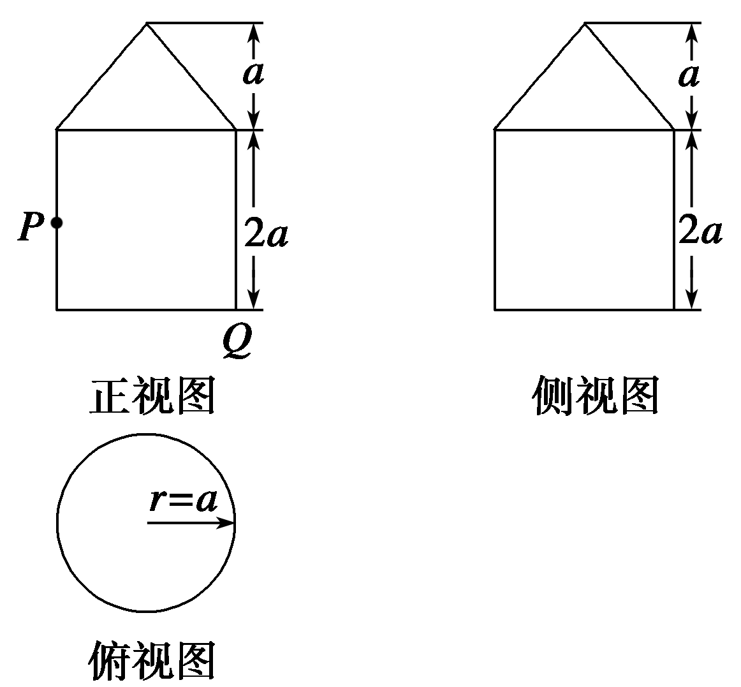
高考题型精练
1
2
3
4
5
6
7
8
9
10
11
12
10.已知一个几何体的三视图如图所示，如果点P，Q在正视图中所示位置：P为所在线段中点，Q为顶点，则在几何体侧面上，从P点到Q点的最短路径的长为________.

Slide 52
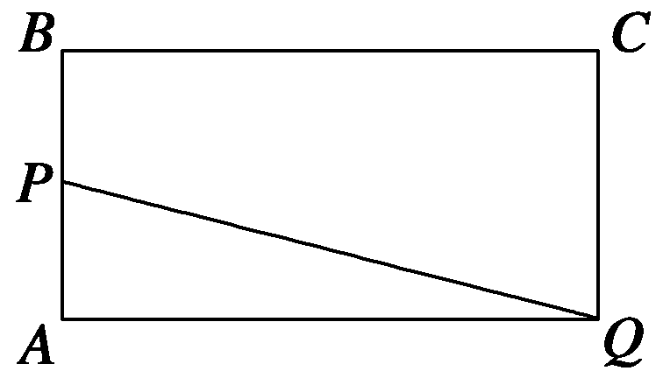
高考题型精练
1
2
3
4
5
6
7
8
9
10
11
12
解析 由三视图，知此几何体是一个圆锥和一个圆柱的组合体，分别沿P点与Q点所在母线剪开圆柱侧面并展开铺平，如图所示.

Slide 53
高考题型精练
1
2
3
4
5
6
7
8
9
10
11
12

Slide 54
高考题型精练
1
2
3
4
5
6
7
8
9
10
11
12
11.若二次函数f(x)＝4x²－2(p－2)x－2p²－p＋1在区间[－1,1]内至少存在一个值c，使得f(c)>0，求实数p的取值范围.
解 如果在[－1,1]内没有值满足f(c)>0，

Slide 55
高考题型精练
1
2
3
4
5
6
7
8
9
10
11
12

Slide 56
高考题型精练
1
2
3
4
5
6
7
8
9
10
11
12
12.已知等比数列{a_{n}}满足2a₁＋a₃＝3a₂，且a₃＋2是a₂，a₄的等差中项.
(1)求数列{a_{n}}的通项公式.
解 设等比数列{a_{n}}的首项为a₁，公比为q，

Slide 57
高考题型精练
1
2
3
4
5
6
7
8
9
10
11
12
②
由①得q²－3q＋2＝0，
解得q＝1或q＝2.
当q＝1时，不合题意.舍去；
当q＝2时，代入②得a₁＝2，
所以a_{n}＝2×2^{n－1}＝2^{n}.

Slide 58
高考题型精练
1
2
3
4
5
6
7
8
9
10
11
12
(2)若b_{n}＝a_{n}＋log₂ ，S_{n}＝b₁＋b₂＋…＋b_{n}，求使S_{n}－2^{n＋1}＋47<0成立的正整数n的最小值.
所以S_{n}＝2－1＋2²－2＋2³－3＋…＋2^{n}－n
＝(2＋2²＋2³＋…＋2^{n})－(1＋2＋3＋…＋n)

Slide 59
高考题型精练
1
2
3
4
5
6
7
8
9
10
11
12
因为S_{n}－2^{n＋1}＋47<0，
即n²＋n－90>0，

Slide 60
高考题型精练
1
2
3
4
5
6
7
8
9
10
11
12
解得n>9或n<－10.
因为n∈N*，
故使S_{n}－2^{n＋1}＋47<0成立的正整数n的最小值为10.

